Slide 1
Calisthenic
Service
과정명: 융복합 AI 서비스 개발
팀명: 팔팔홈트
팀원: 송재근, 임규철, 장수이, 한솔

Slide 2
Contents
001
기획의도
002
주요서비스
운동 시스템
회원가입 , 로그인, 마이페이지
대시보드 & 캘린더
카카오톡 알림 시스템
003
시연
004
결언 및 보완점

Slide 3

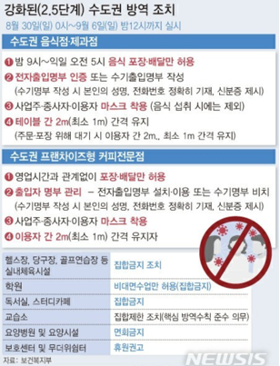
기획의도
Intention of plan.
Planning
From. 공공데이터포털

Slide 4
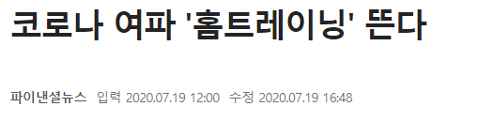
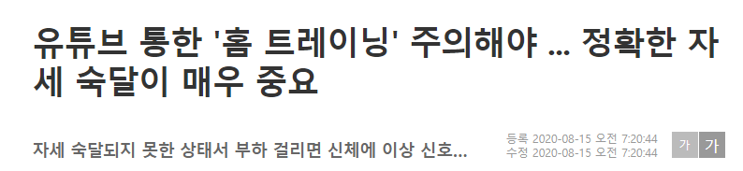
기획의도
Intention of plan.
Planning
코로나 발병
From. Naver DataLab

Slide 5

주요서비스
Main Service - ERD
Modeling
회원(User)
운동기록(Exercise_recod)
운동(Exercise_info)
# 회원번호(ID) PK
아이디(user_id)
이름(user_nm)
비밀번호(user_pw)
이메일(email)
나이(age)
성별(gender_choice)
몸무게(weight)
키(height)
가입일(reg_time)
스쿼트목표치(squat_target)
레그목표치(leg_target)
사이드목표치(side_target)
런지목표치(lunge_target)
# 기록번호(ID) PK
User(회원) FK
Exercise(운동) FK
횟수(count)
운동시간(time)
칼로리(kcal)
운동일시(date)
운동일(exer_date)
# 운동번호(ID) PK
운동이름(exercise_name)
Met지수(exercise_mets)
게시글(Boards)
댓글(Reply)
# 게시글번호(ID) PK
작성자(author)
제목(title)
글내용(contents)
작성일(post_date)
글타입(board_type)
# 댓글번호(ID) PK
Board(게시글) FK
작성자(reply_author)
댓글내용(reply_contents)
작성일(reply_date)

Slide 6
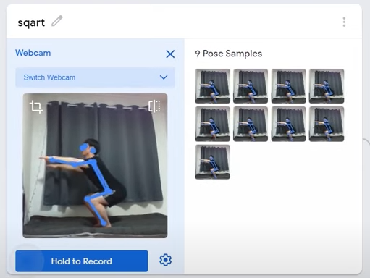
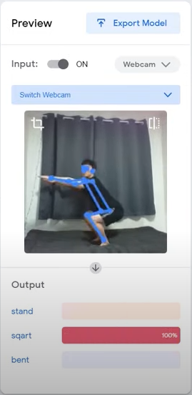
주요서비스
운동 모델링
Teachable Machine을 이용한 모션인식 모델 구현
Modeling
1
2
1
Teachable machine 을 이용해서 모델링을 합니다.
운동에 필요한 특정부분을 학습을 시킵니다.
잘못된 자세도 모두 학습을 시킵니다.
테스트
2
실시간 동작이 저장된 모델 중 어떤 모델에
몇 퍼센트에 해당하는지 테스트를 합니다.

Slide 7

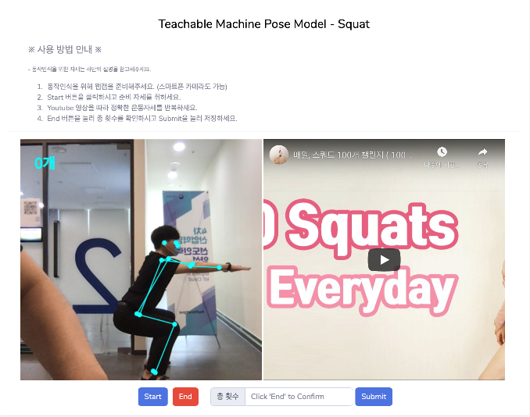


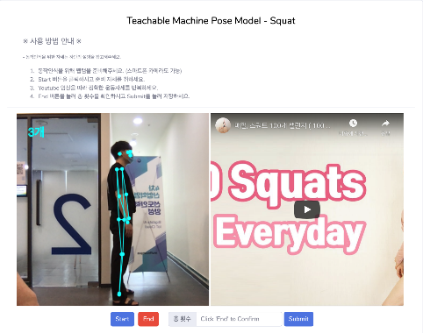



AI 운동 서비스
주요서비스
Exercise System
Main Service
운동 시작 종료
버튼을 누르면 웹캠이 실행 됩니다.
정확한 동작으로 운동하면 카운팅 합니다.
정확한 자세가 아니면 카운팅을 하지 않습니다.
오른쪽 메뉴 에서 정확한 자세를 확인할 수 있습니다.
운동종료 후 누르면 자동으로 숫자가 카운팅 됩니다.

Slide 8
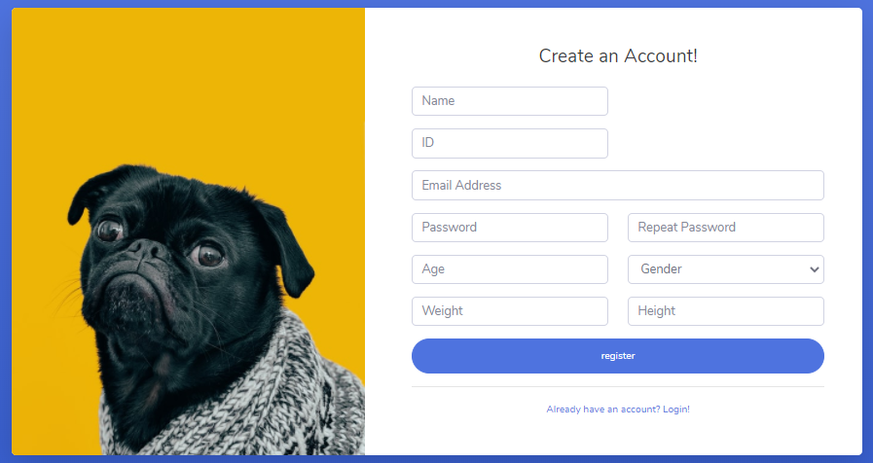
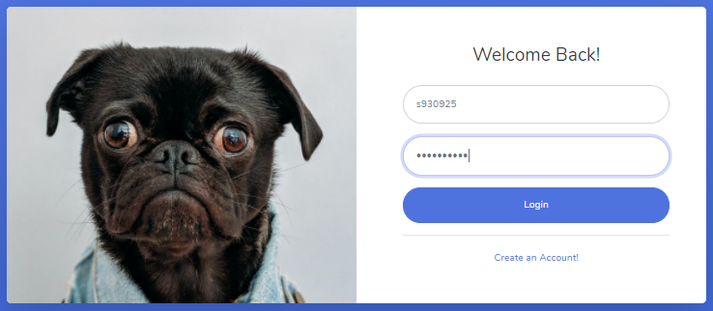
주요서비스
회원가입, 로그인, 마이페이지
Main Service

Slide 9
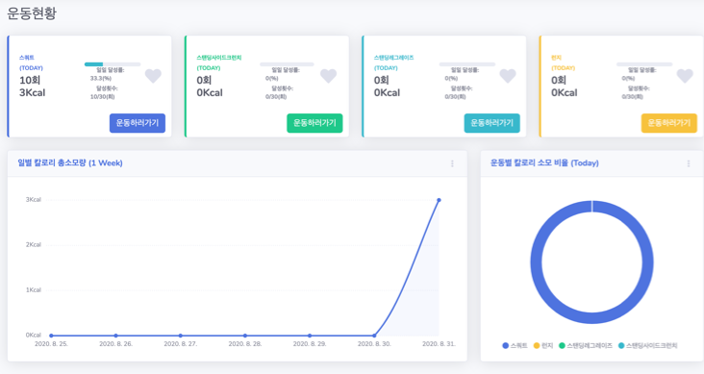
주요서비스
Dashboard - 운동기록 실시간 연동
Main Service

Slide 10
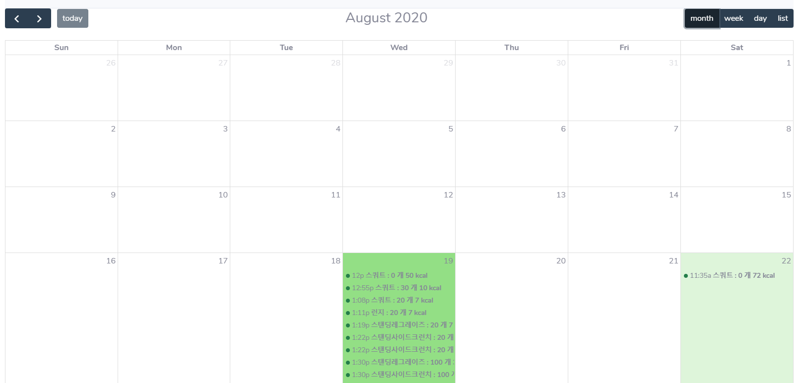
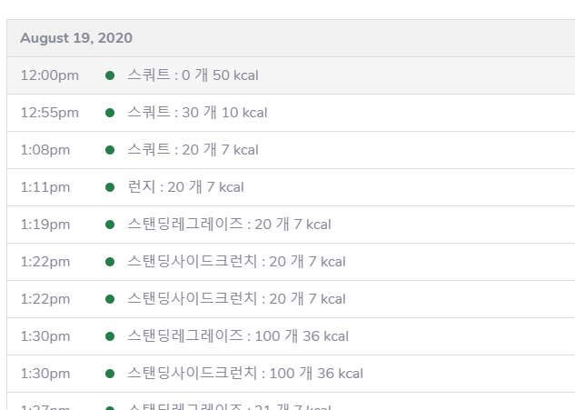
주요서비스
Calendar - 운동기록 실시간 연동
Main Service

Slide 11
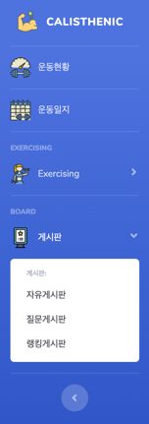
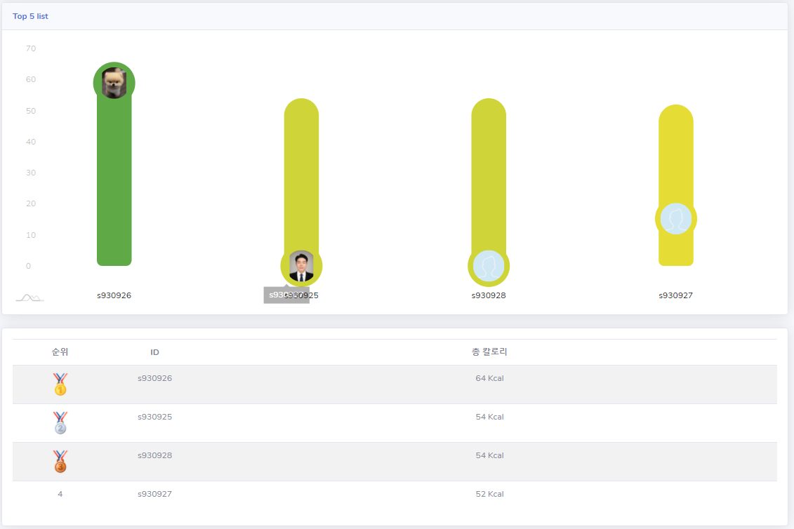
주요서비스
Board – 자유게시판 / 질문 게시판 / 랭킹게시판
Main Service

Slide 12
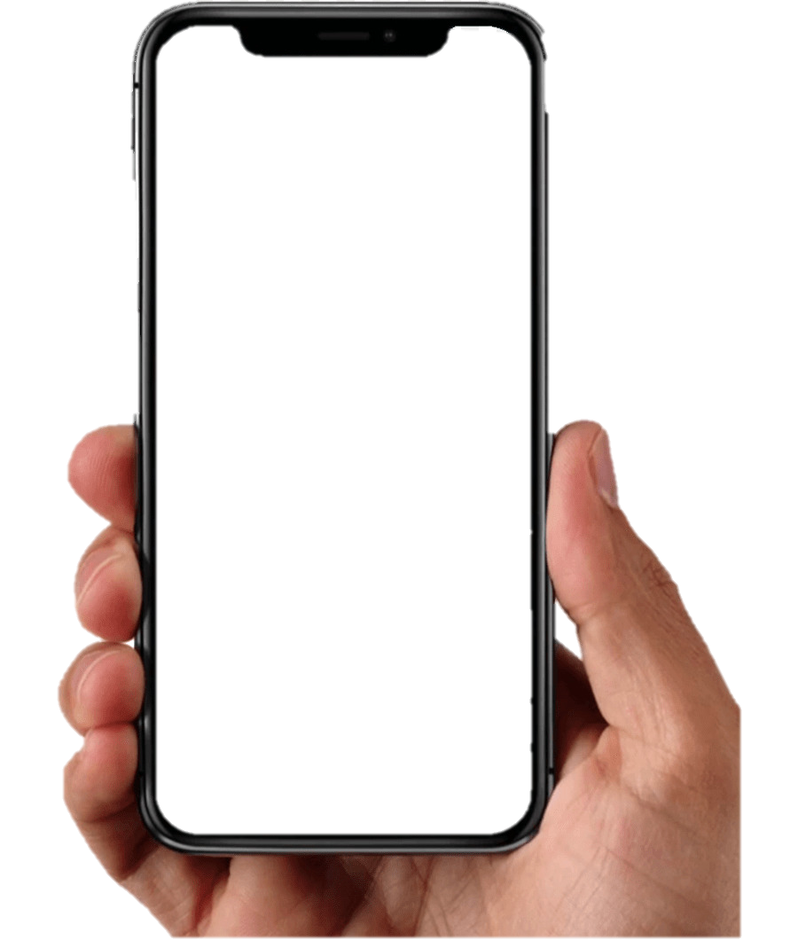

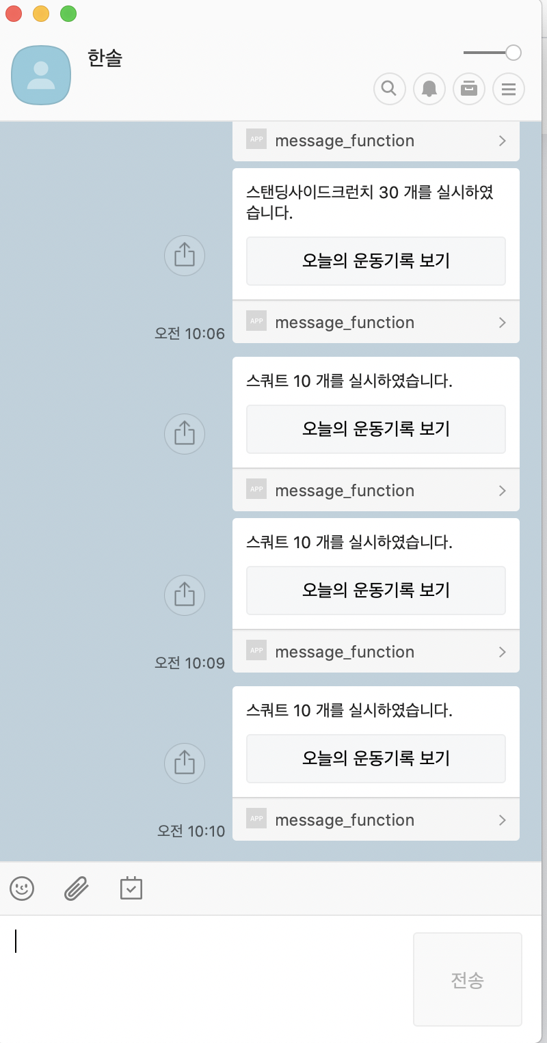



주요서비스
Main Service – Kakao INFO
Main Service

Slide 13

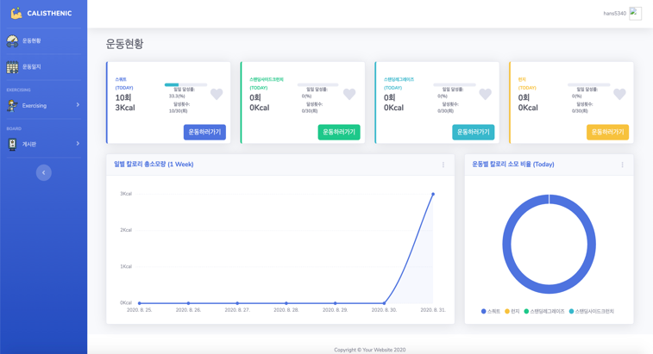
시연
Trial Performance
PT

Slide 14
결언 및 보완점
Result and Complementary Points
결과 및 보완점
한 줄 Comment
결과: 초기 계획했던 시스템
(Teachable machine, 회원관리, 운동 기록, 게시판 등) 을 모두 구현할 수 있었다. 해당 과정에서 Django 및 Open API를 활용하였으며, 웹 프로그래밍에 대한 이해도를 높일 수 있었다.
송재근: 처음 너무 어려운 주제를 선택한 것 같아 걱정됐지만 팀원 간 업무 분담이 잘 이루어져 어렵지 않게 프로젝트를 완료할 수 있었습니다!
임규철: JS, html 등으로 게시판을 구현하고 Django를 통한 서버와의 request 및 response과정을 짚어나가며 프론트앤드의 전반적인 흐름을 파악할 수 있었습니다. 팀원 상호간 코드리뷰를 통해 부족한 역량을 채워나갈 수 있었습니다. 다음번 프로젝트때는 더욱 기여할 수 있도록 노력해 가겠습니다.
보완점: 주요 시스템인 운동시스템의 경우 Google의 Teachable machine 을 이용하여 구현했지만, 몇몇 운동 동작을 확실하게 구분하는
데에는 어려움이 있었다. 추후
딥러닝 학습 후 model을 재 학습 한다면 더 좋은 결과를 얻을 수 있다고 생각한다.
장수이: 실생활에서 활용할 수 있는 프로젝트 주제여서 좋았습니다. 프로젝트를 진행하면서 팀원 간 분업과 협업이 잘 이루어져 효율적으로 프로젝트를 완성할 수 있었습니다!
한솔: Django와 API 모두 사용하여 프로젝트를 경험하여 만족합니다. 특히 팀원 간의 협업을 통해 효율적으로 프로젝트를 마무리 할수 있었습니다!

Slide 15
Q&A
Question and Answer
감사합니다.

